Slide 1
Усы, лапы, когти, хвост
Кошки

Slide 2
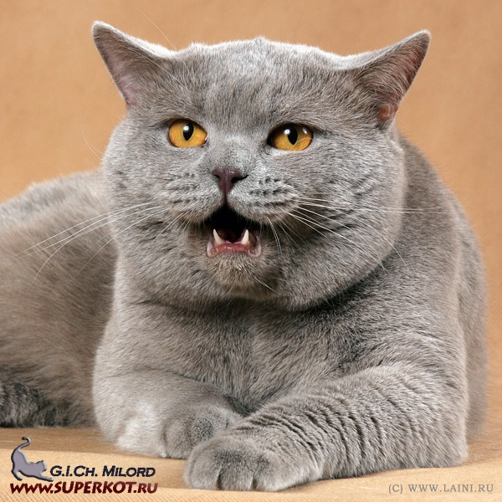
Кошка – домашнее животное, но …

Slide 3
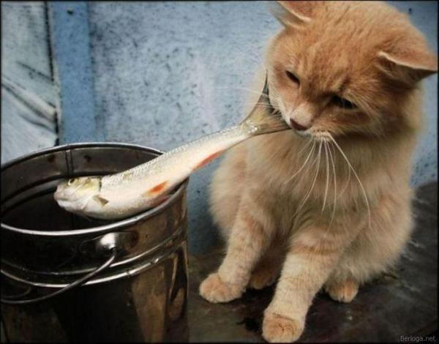
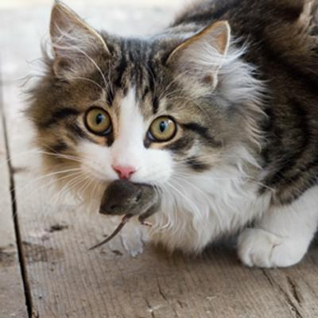
это - хищник

Slide 4
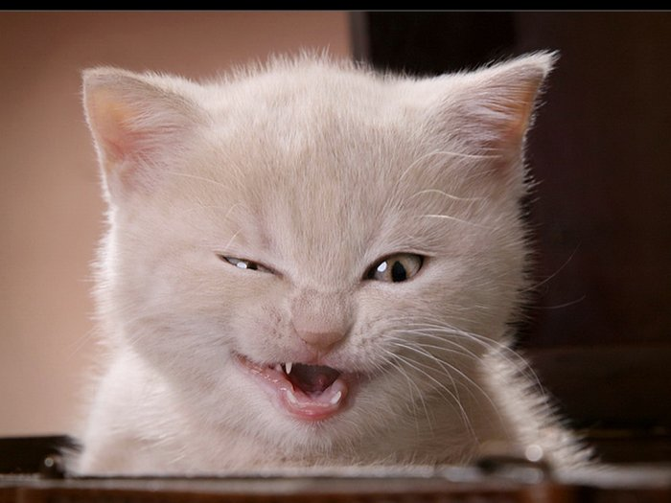
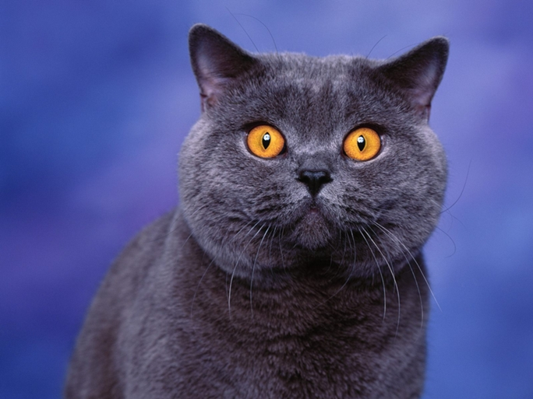
Маленький котенок и взрослый кот

Slide 5
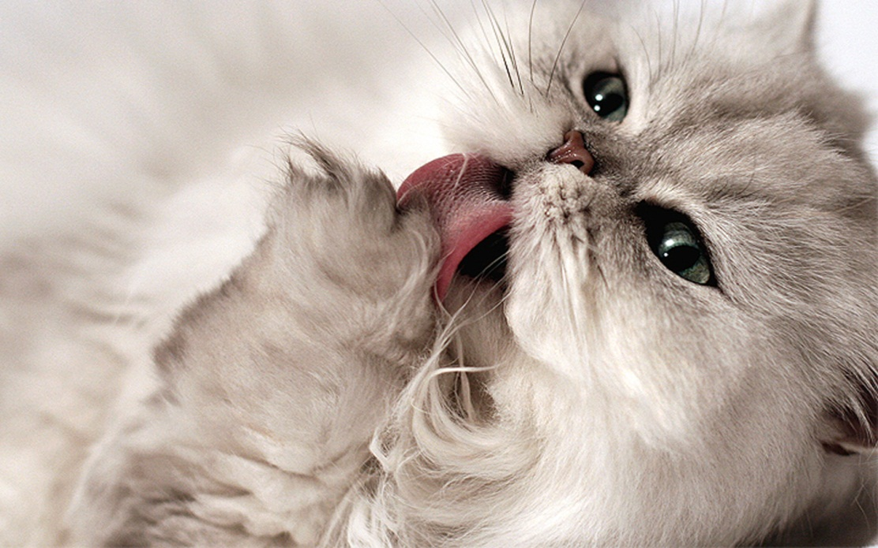
Кошки чистоплотны
Кто без воды умывается?

Slide 6
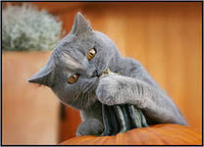
Кошки любопытны
Кошки любят обследовать новые предметы, но делают это с большой осторожностью.

Slide 7
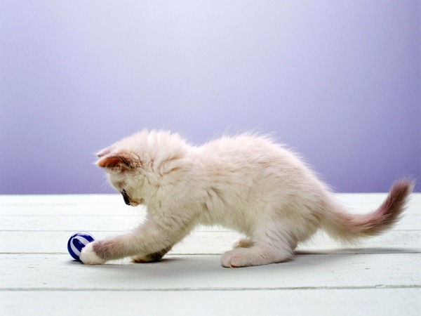
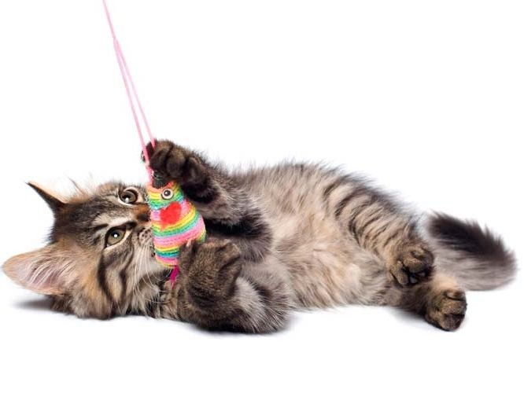
Котята очень игривы

Slide 8
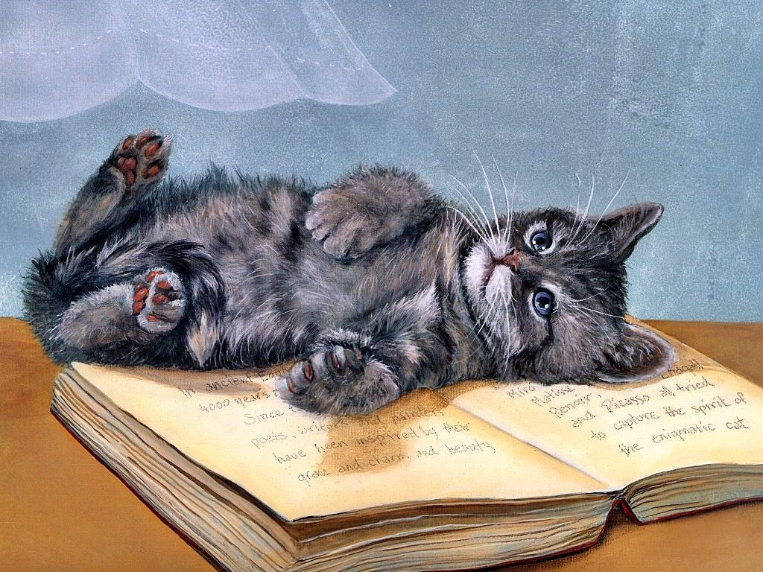
Кошки ленивы
Кошки спят 16 часов в сутки. Любят спать на бумаге, т.к. этот материал теплый и мягкий.

Slide 9
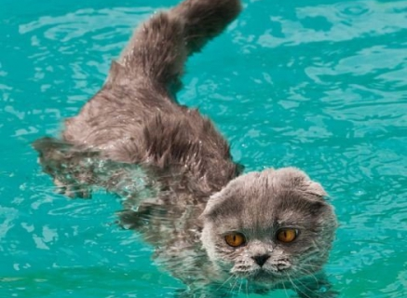
Плавают ли кошки?
Плавать кошки умеют, но делают это без особого желания.
Мокрая кошка быстро замерзает и долго не может согреться, а инстинкт самосохранения подсказывает животному, что от воды следует держаться подальше, иначе можно замерзнуть. (Намокшая шерсть теряет свои теплоизолирующие свойства).

Slide 10
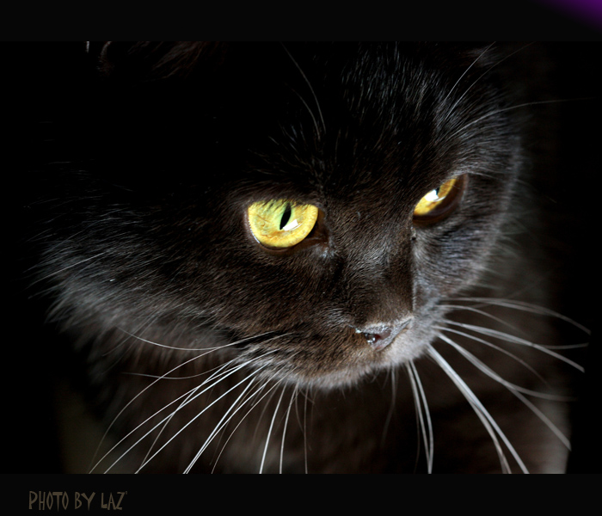
Почему у кошки светятся глаза в темноте?
Особенностью устройства кошачьего глаза является наличие за сетчаткой специального слоя, который способен отражать свет. Это он заставляет глаза сверкать желтым светом в темноте.

Slide 11
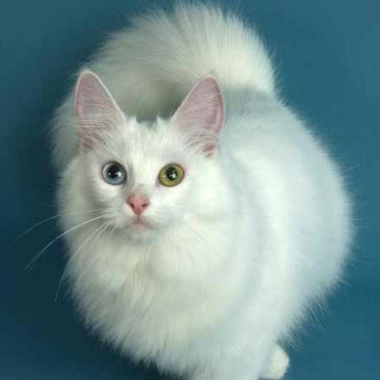
Почему у кошек бывают глаза разного цвета ?
У разноглазых кошек один глаз оранжевого, желтого или зеленого цвета, а другой – голубой. Это результат избытка или недостатка меланина (пигмента).

Slide 12
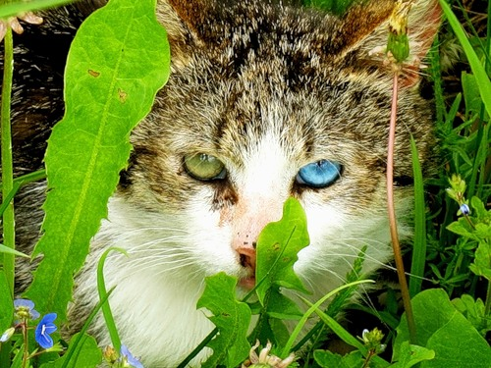
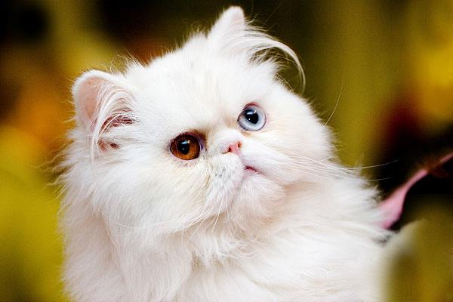
Глаза разного цвета можно встретить у полностью белых кошек или у кошек с большим процентом белого в окрасе (особенно таких пород, как Турецкая ангора и Турецкий ван).

Slide 13
Интересные породы кошек

Slide 14
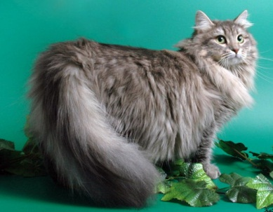
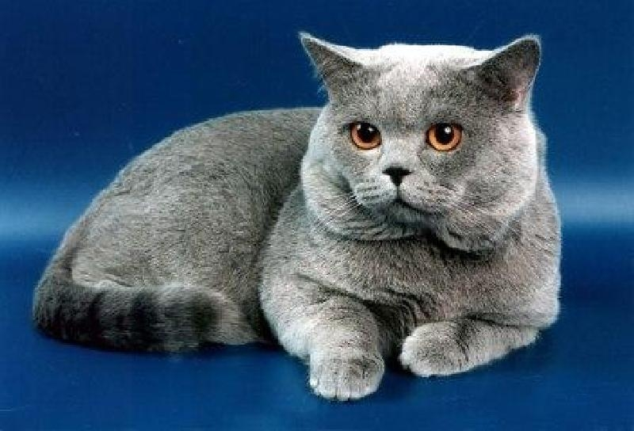
Сибирская Британская

Slide 15
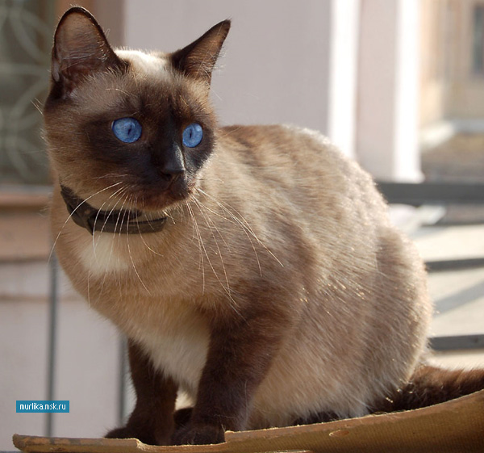
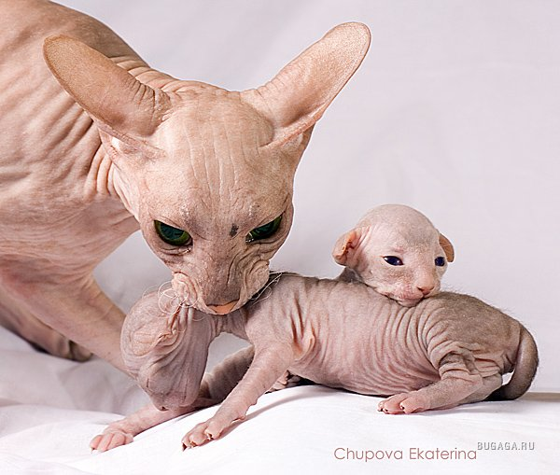
Сиамская Сфинкс

Slide 16
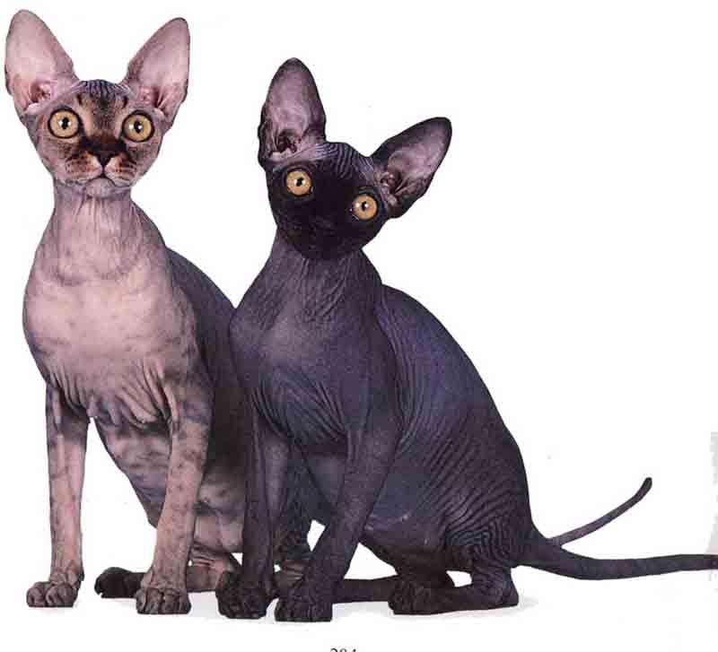
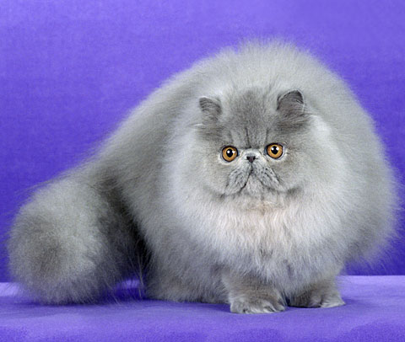
Мексиканская гладкошерстная Персидская

Slide 17
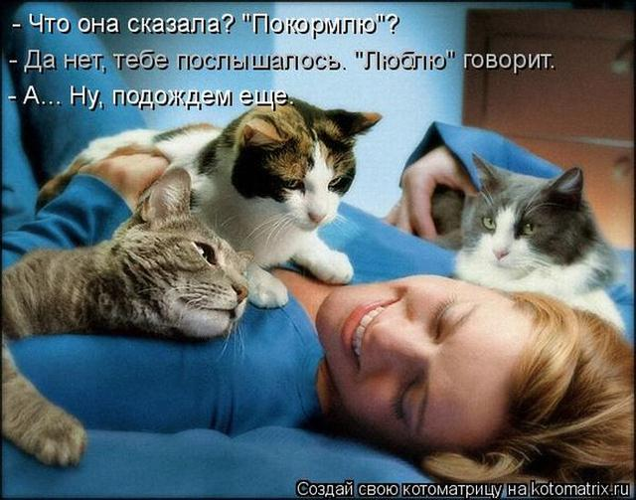
Кошки лечат людей
Когда любимая кошечка мурлычет, это так приятно!
Вкрадчивое мурлыкание успокаивает и снимает напряжение, избавляет от чувства тревожности.

Slide 18
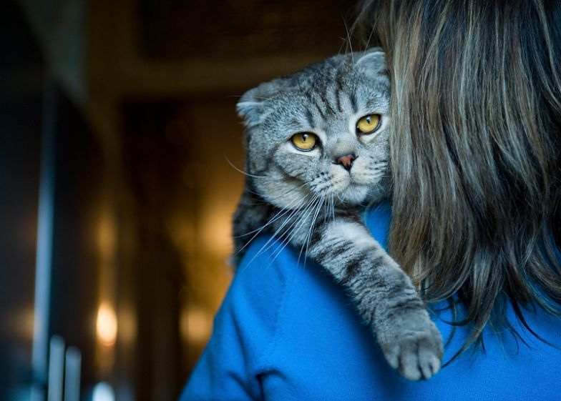
Кошки очень привязаны к хозяину и тяжело переносят разлуку.

Slide 19
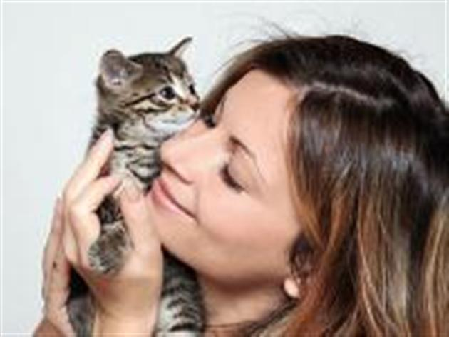
Люди, у которых есть кошки, живут дольше и счастливее других.

Slide 20
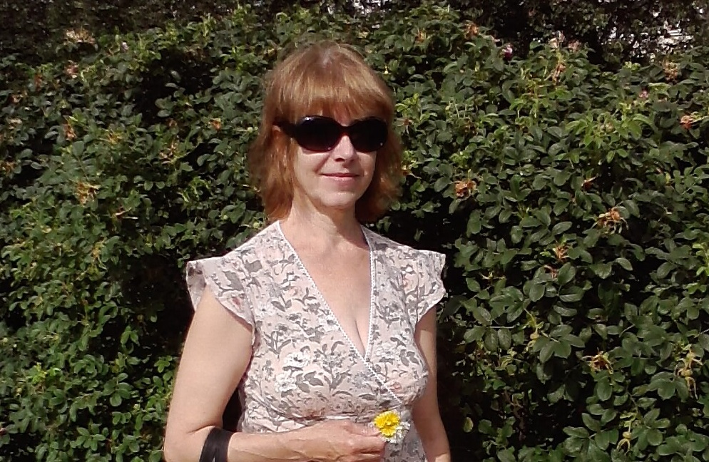
За кошками наблюдала и составила презентацию Шарова Нина Федоровна

